Slide 1

Präsentation DB-View
JavaFX Schulung
St. Gallen, 14. August 2017

Slide 2
Inhalt
Thema
Was ist JavaFX?
Vorbereitungen
Besondere Eigenschaften
Aufbau FXML
Demo
ViewModel – Underlaying Object
Properties / Bindings / Listener
Controller
Demo
Übung
Unterschiede zu Swing
Nachteile gegenüber Swing
Kahoot

Slide 3


Was ist JavaFX?
UI-Framework für Java
Swing-Ersatz
seit Java 7u6 Teil der Standartlibrary

Slide 4

Vorbereitungen
SceneBuilder installieren
http://gluonhq.com/products/scene-builder/#download
Plugin für JavaFX installieren
Eclipse > Help > Eclipse Marketplace > e(fx)clipse suchen > installieren

Slide 5

Besondere Eigenschaften
Kompatibel auf allen Betriebssystemen
Multitouch-Support
einbettbarer Webbrowser
Bindings / Properties / Listener (JavaFX Beans)
Styling mit CSS
Scene Builder

Slide 6
Aufbau FXML
Stage
Scene
RootNode
Pane
StackPane
Button
Rectangle
Group
Label
TextField
Label
extends javafx.scene.Node

Slide 7
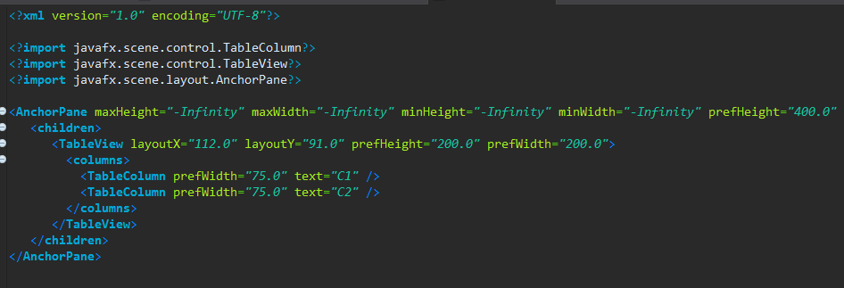
Aufbau FXML

Slide 8

DEMO

Slide 9
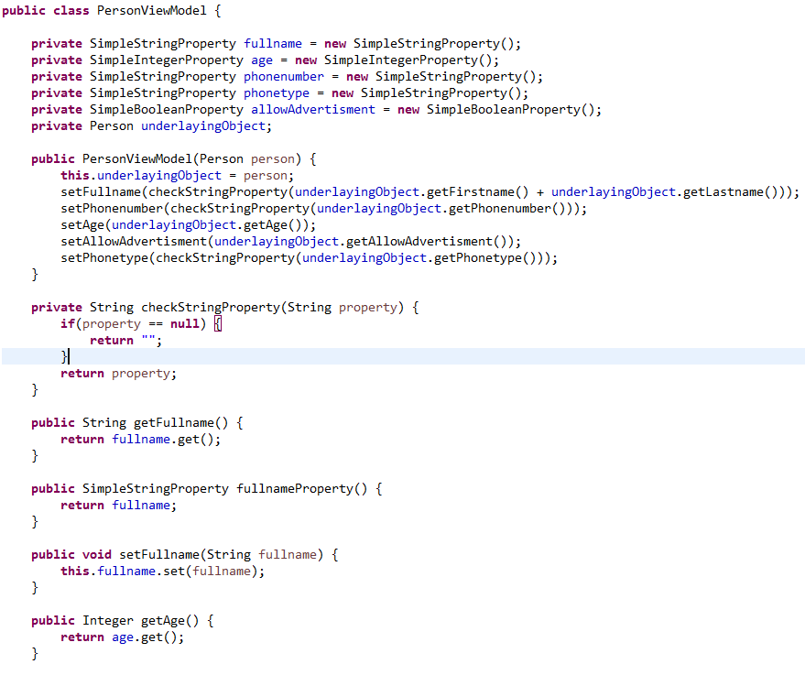
ViewModel – Underlaying Object
Repräsentiert Zustände und Operationen der Anwendung
Weiss nichts von Controller und View
Enthält alle Eigenschaften, die auf der View dargestellt werden
Bildet Entität auf der View ab und speichert Veränderungen
Enthält Original-Entität als Underlaying-Object

Slide 10
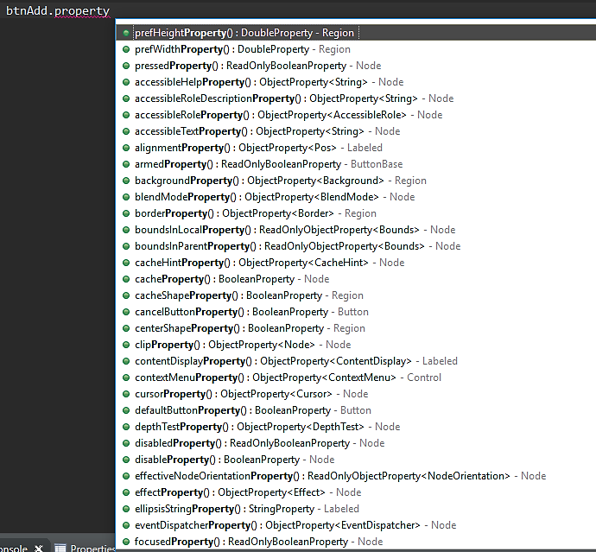
Properties / Bindings / Listener
Properties
Eigenschaften einer Klasse, die gekoppelt werden können
Bindings
Verbindung zweier Properties
Direktional
Bidirektional
Listener
Hört auf Veränderungen und reagiert auf diese

Slide 11
Controller
Controller ist der logische Teil einer View
Steuerung der Anwendung
Deklarativ aufgebaut
Per @FXML-Annotation Elemente ansprechbar
Initializable

Slide 12
DEMO

Slide 13

Übung

Slide 14
Unterschiede zu Swing
JavaFX hat eine Deklarative Oberfläche
Viel einfachere Transformation und Animation
Styling über ein Stylesheet
Vereinfachte Programmierung durch bestimmte Elemente
WebView
Notes:
Deklarative Oberfläche: GUI kann aufgebaut werden, ohne die Ausprogrammierung in Java. Das heisst, dass die Oberfläche in einer externen Ressourcen-Datei beschrieben wird (z.B XML)

Slide 15

Nachteile gegenüber Swing
Performance
Swing ist bekannter
Läuft weniger stabil

Slide 16

Kahoot

Slide 17
Ende
Vielen Dank für euer Mitmachen und eure Aufmerksamkeit!!!

